Slide 1
Proiect Sisteme Embedded
Student: Boricean Andrei-Constantin
Robotică, grupa 4LF801A
Coordonator: Conf. Dr. Ing. Tiberiu Cocias

Slide 2



Tema proiectului
Controller - Gaming
Proiectul de față a avut ca scop dezvoltarea unui sistem embedded prin utilizarea cunoștințelor dobândite în cadrul cursurilor.
Am optat pentru realizarea unui controller dedicat jocurilor video folosind o plăcuță Arduino Leonardo, care citește 6 butoane de tip push si un joystick cu 2 axe + un buton intern.

Slide 3
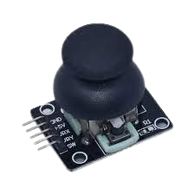
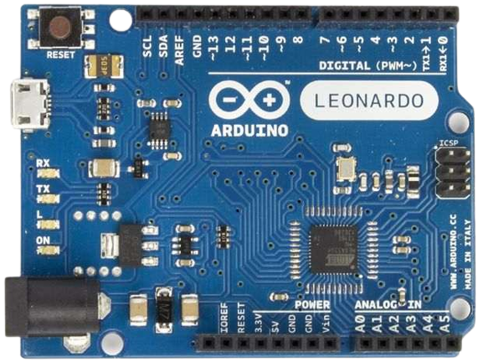
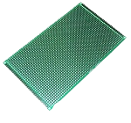
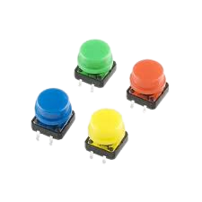
Componente utilizate:
Placă Arduino Leonardo x1
Placă prototipaj 9x15 cm x1
PushButton mare x6
Modul Joystick 2-axis x1
Fire jumper x20
Bandă buretată x1
Super glue x1
Fludor x1
Cablu usb A – micro usb x1

Slide 4
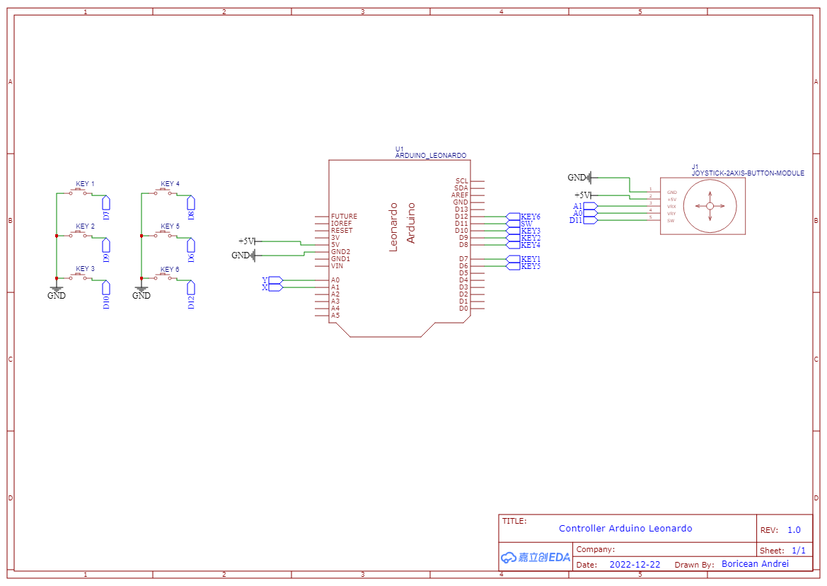
Schema electrică
Schema electrică a fost realizată folosind programul EasyEDA

Slide 5
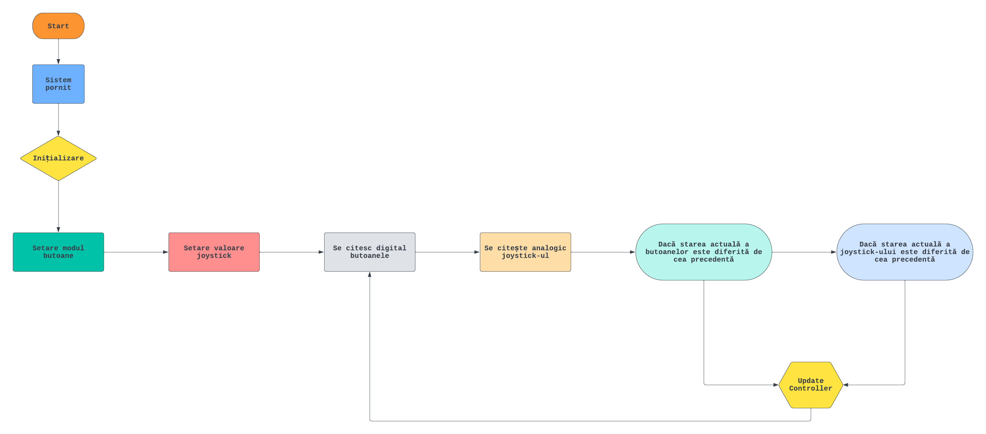
Schemă logică

Slide 6
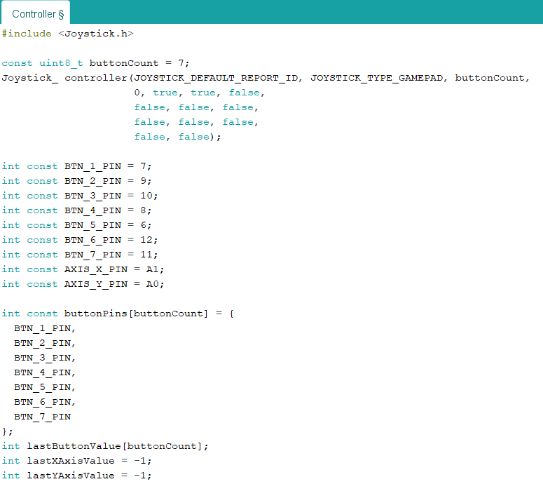
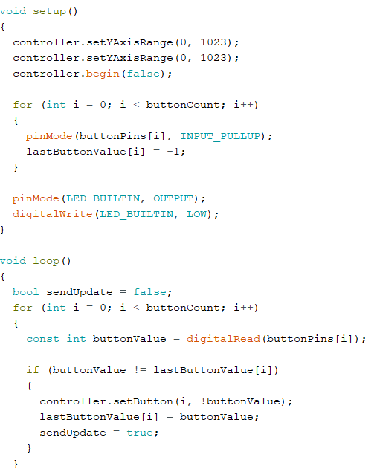
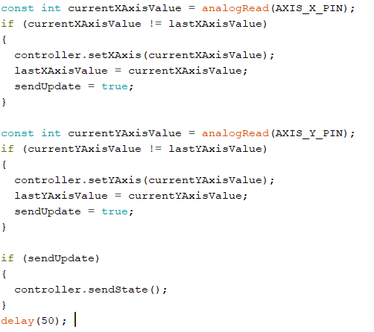
Arduino Code

Slide 7
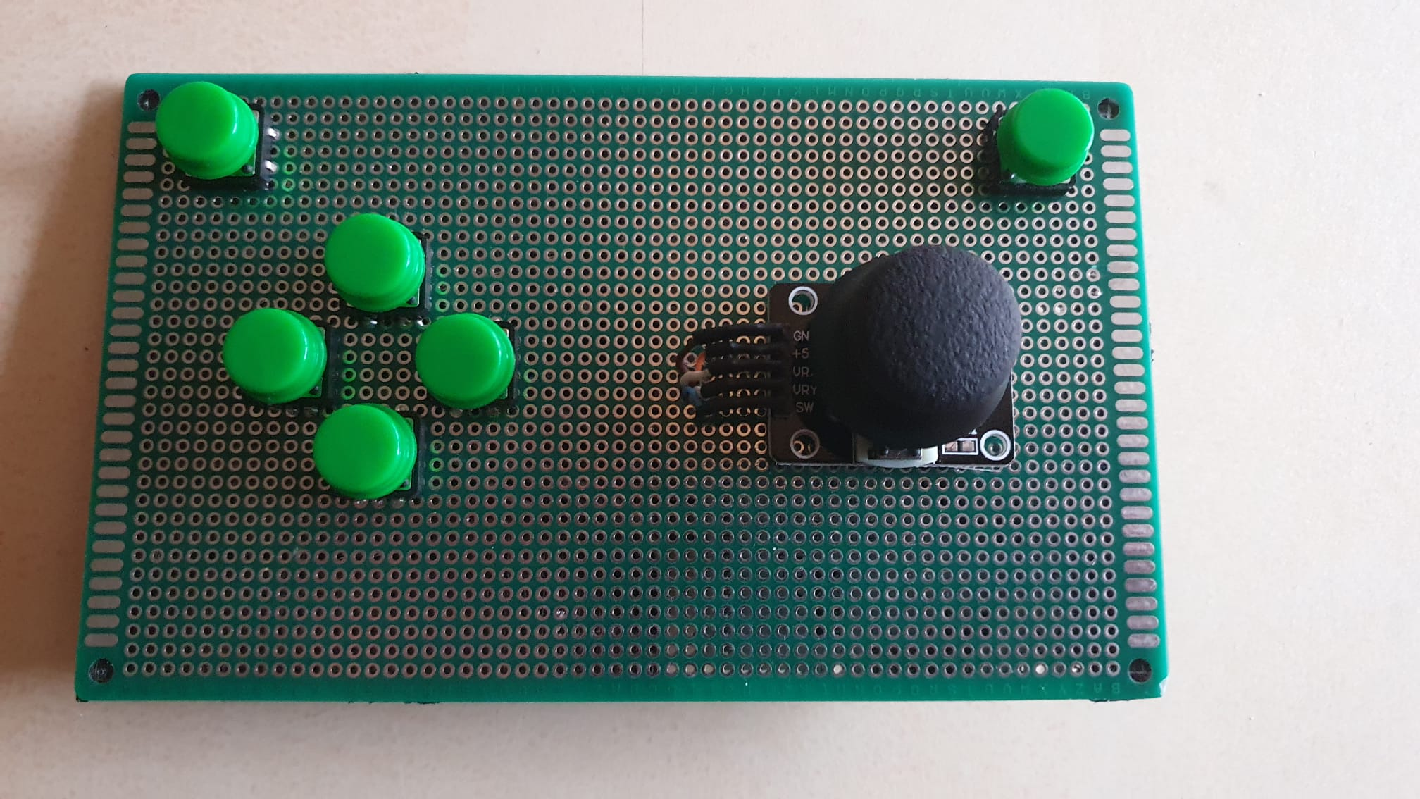
Proiectul în starea finală

Slide 8
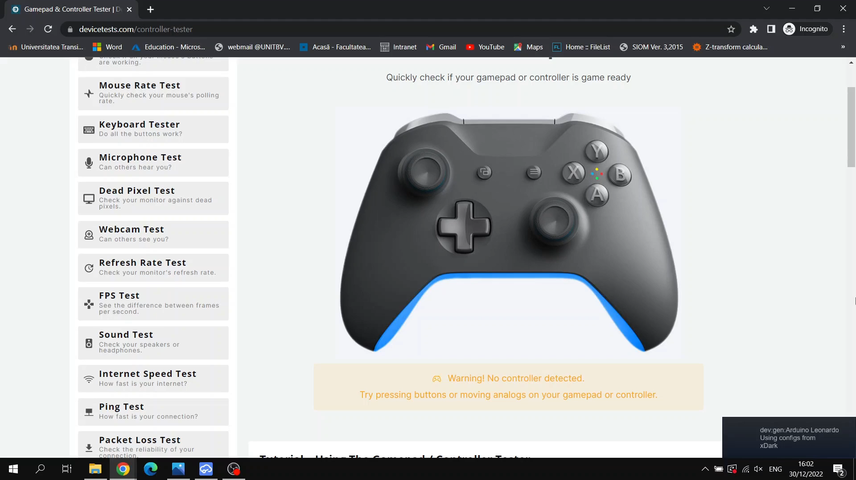
Testare

Slide 9
Bibliografie
https://www.instructables.com/Video-Game-Controller-With-Arduino/
https://circuitdigest.com/microcontroller-projects/joystick-game-controller-using-arduino-leonardo
https://docs.arduino.cc/retired/getting-started-guides/ArduinoLeonardoMicro
https://github.com/MHeironimus/ArduinoJoystickLibrary

Slide 10
Mulțumesc pentru atenția acordată!
BYE!

